Slide 1

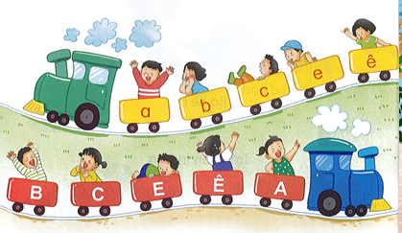

Slide 2
 | a | e | ª
b
c
ba
be
bª
ca

Slide 3
ba bµ be bÐ
c¸ bÐ bÌ c¸ bÕ bÐ
Bµ bÕ bÐ.

Slide 4
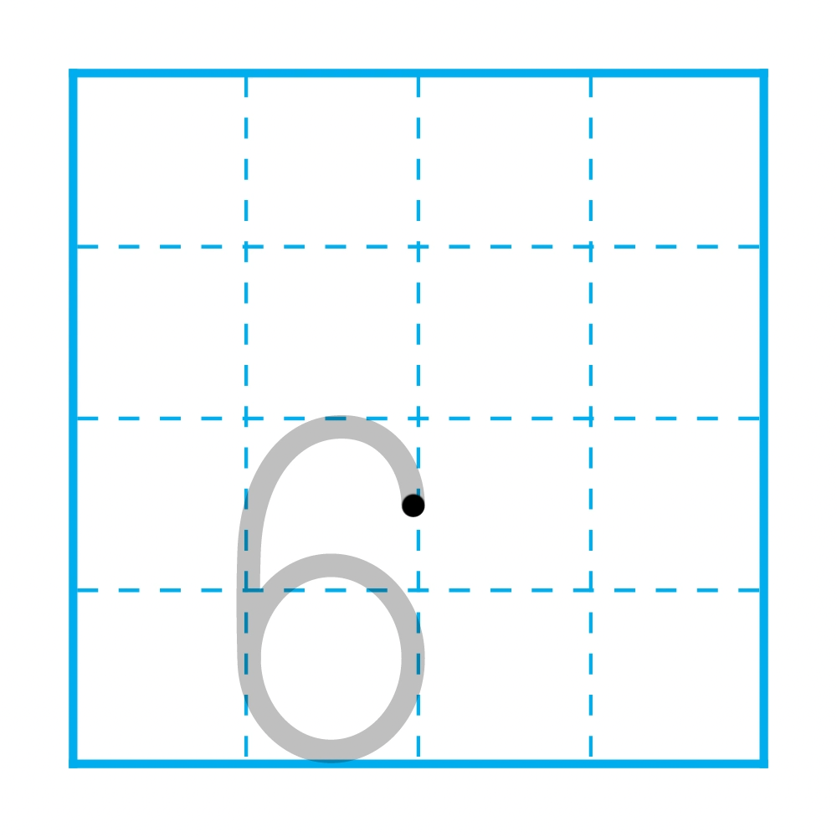
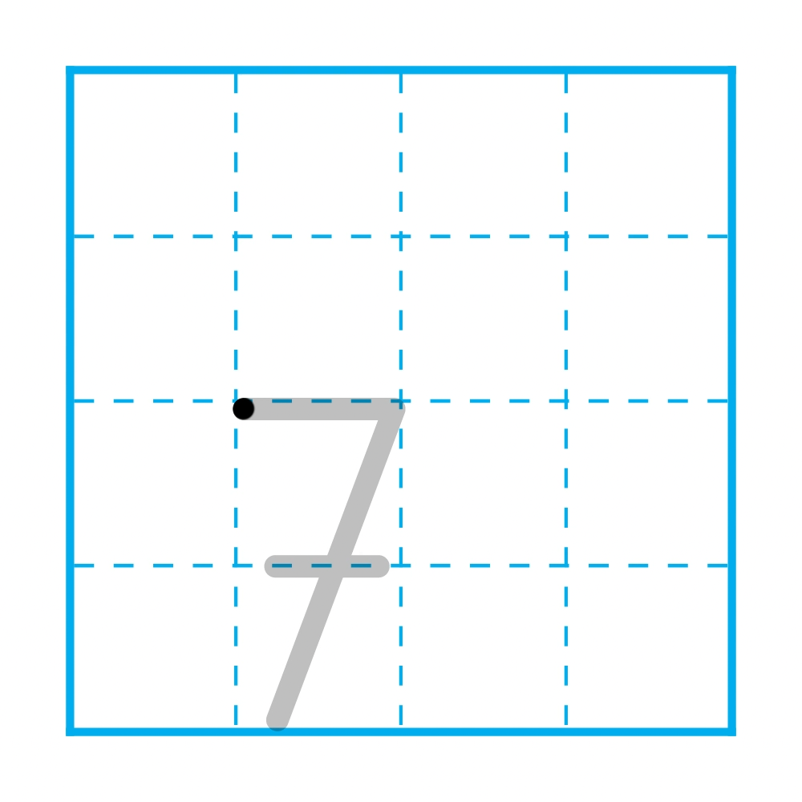
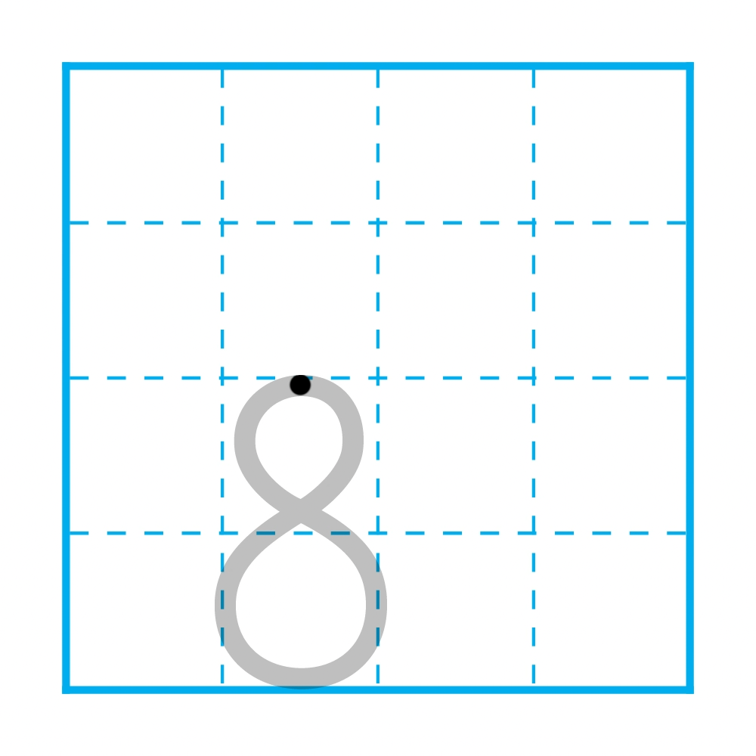



Slide 5



Slide 6
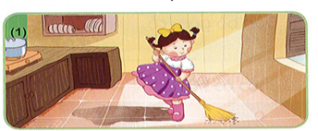
Bóp bª lµm nh÷ng viÖc g×?

Slide 7
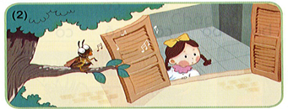
V× sao dÕ mÌn h¸t tÆng bóp bª?

Slide 8
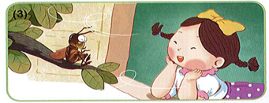
Bóp bª thÊy thÕ nµo khi nghe dÕ mÌn h¸t?

Slide 9
